Slide 1
PROJET WEB
Gapp : Le nouveau répertoire de jeux-vidéos.
Découvrez notre nouveau site Gapp , un répertoire de jeux-vidéos en ligne qui permet à tous les utilisateurs de partager afin de faire découvrir de nouveaux jeux aux autres internautes.
SOMMAIRE :
- Arborescence : non connecté / connecté
- Technologie & ressources utilisées
- Structuration de la base de données
- Fonctionnalités majeures

Slide 2
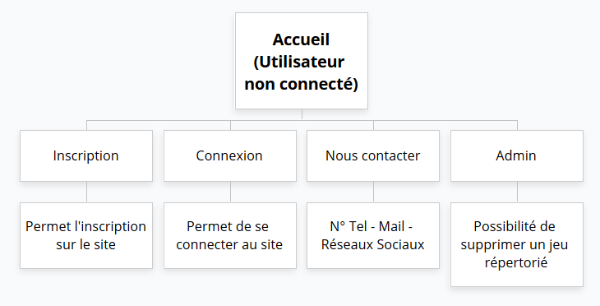
Arborescence du site lorsque l’utilisateur n’est pas connecté

Slide 3
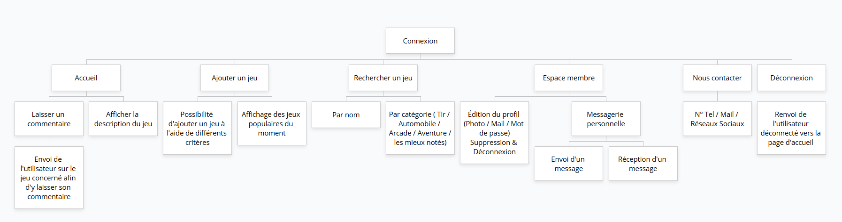
Arborescence du site lorsque l’utilisateur est connecté

Slide 4







Technologies & ressources utilisées

Slide 5
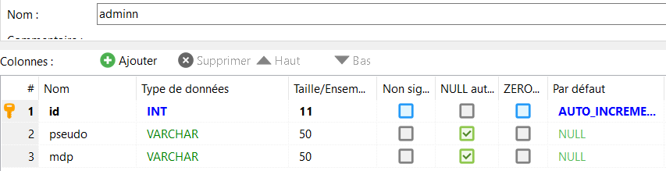
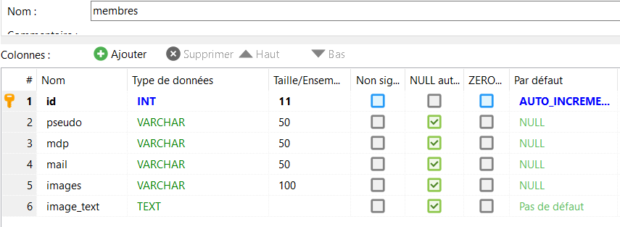
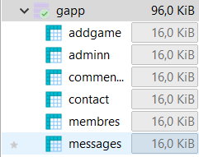
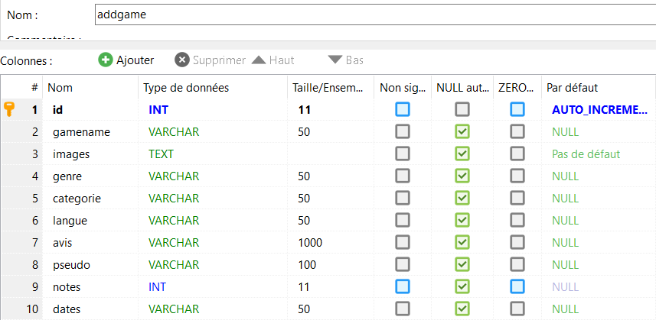
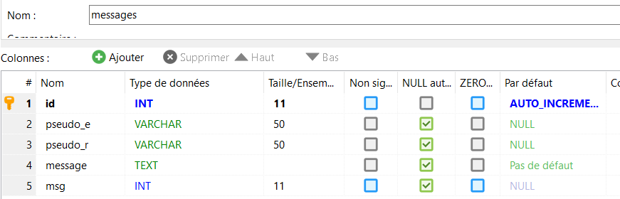
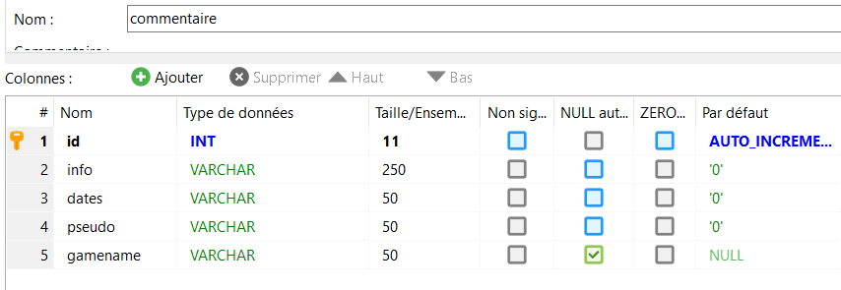
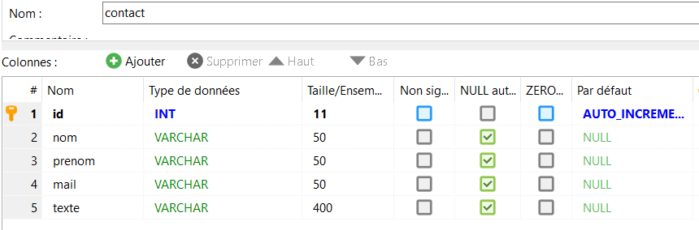
Structuration de la base de données

Slide 6
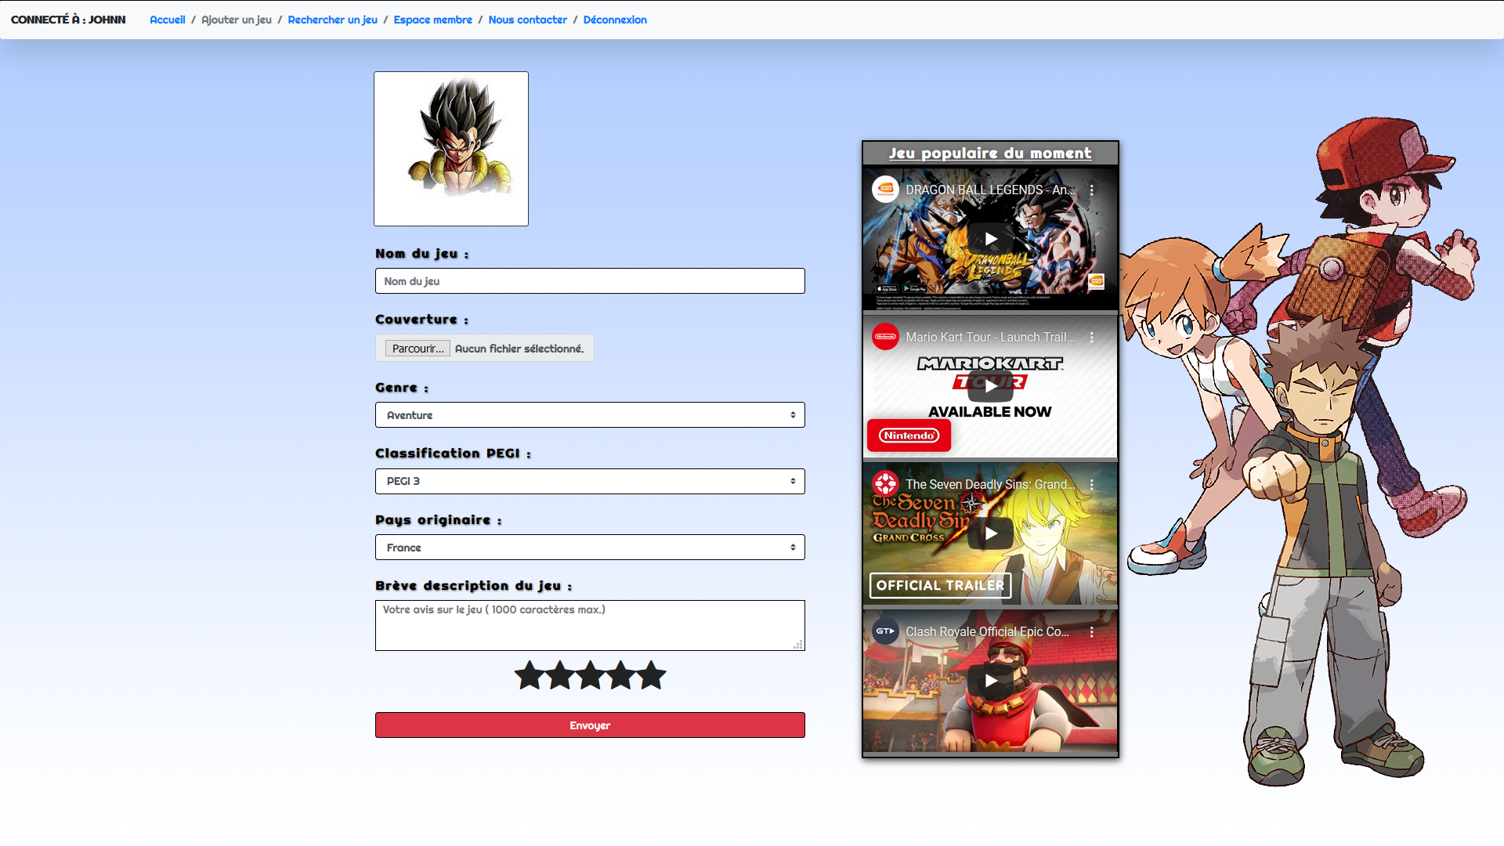
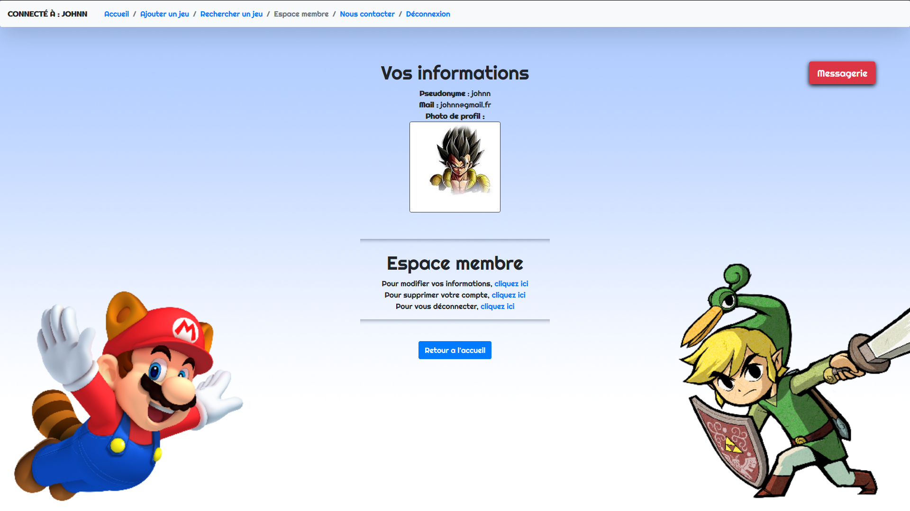
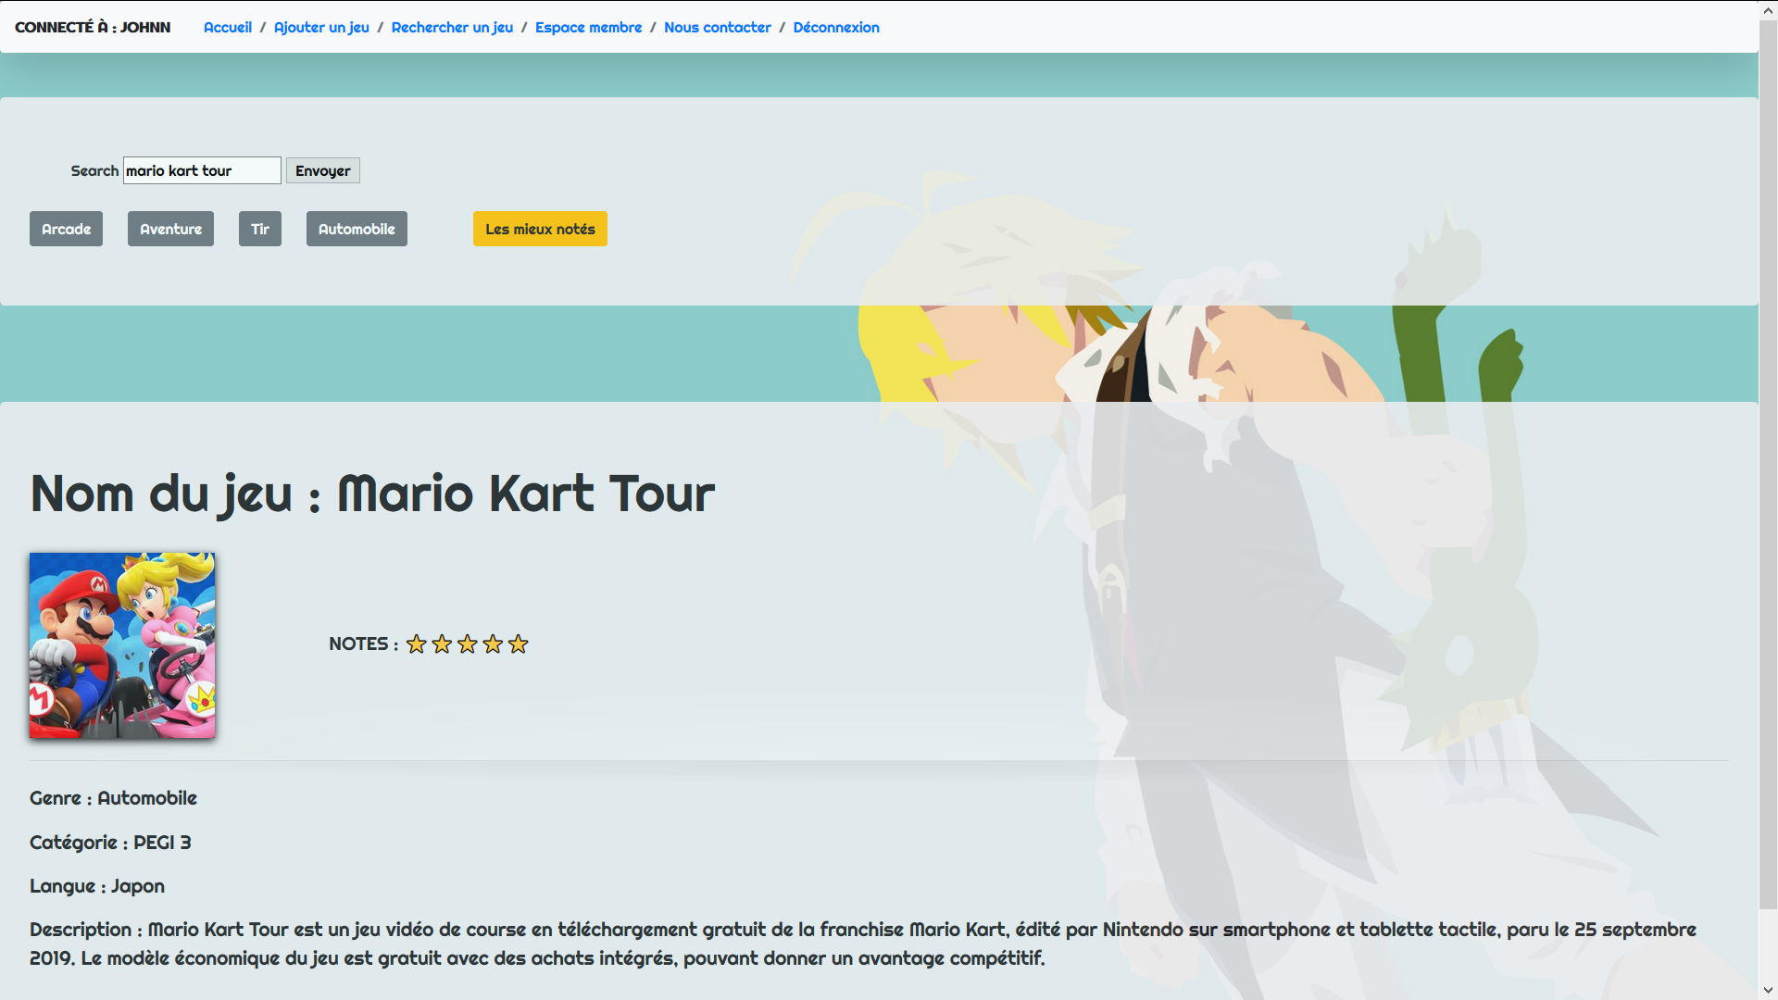
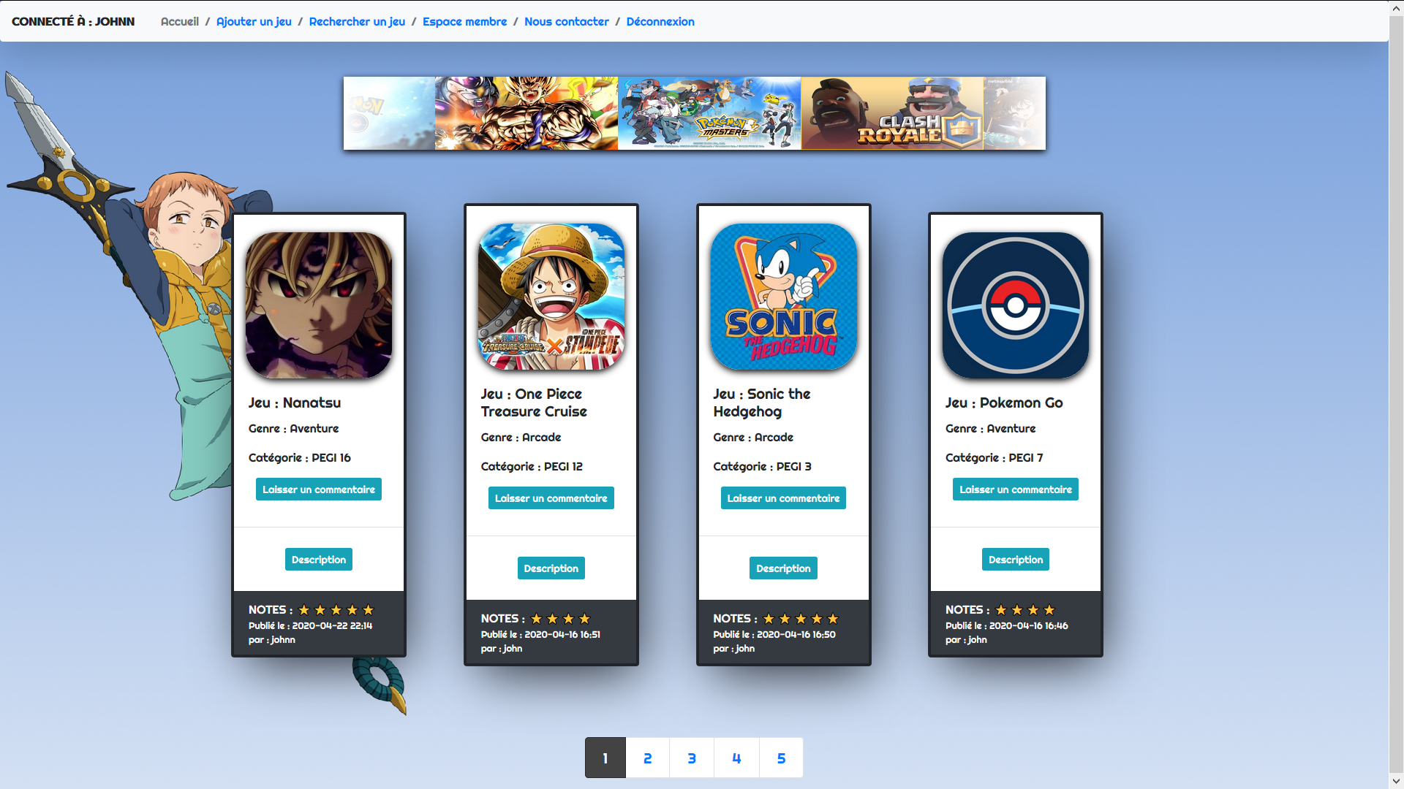
Fonctionnalités majeures

